Slide 1


Отчёт о проведённых работах в ЖК Воробьев дом
Январь 2022 года

Slide 2
Уважаемые жильцы и собственники помещений!
Мы подготовили для вас краткий отчет о выполненных Управляющей компанией работах в ЖК Воробьев дом за январь 2022 года.
Ваши пожелания и предложения по обслуживанию ЖК просим направлять:
на почту info@uk-vd.ru, по телефону + 7 (495) 940-55-55 или через мобильное приложение «Домиленд».
С заботой о вас,
УК Воробьев дом

Slide 3
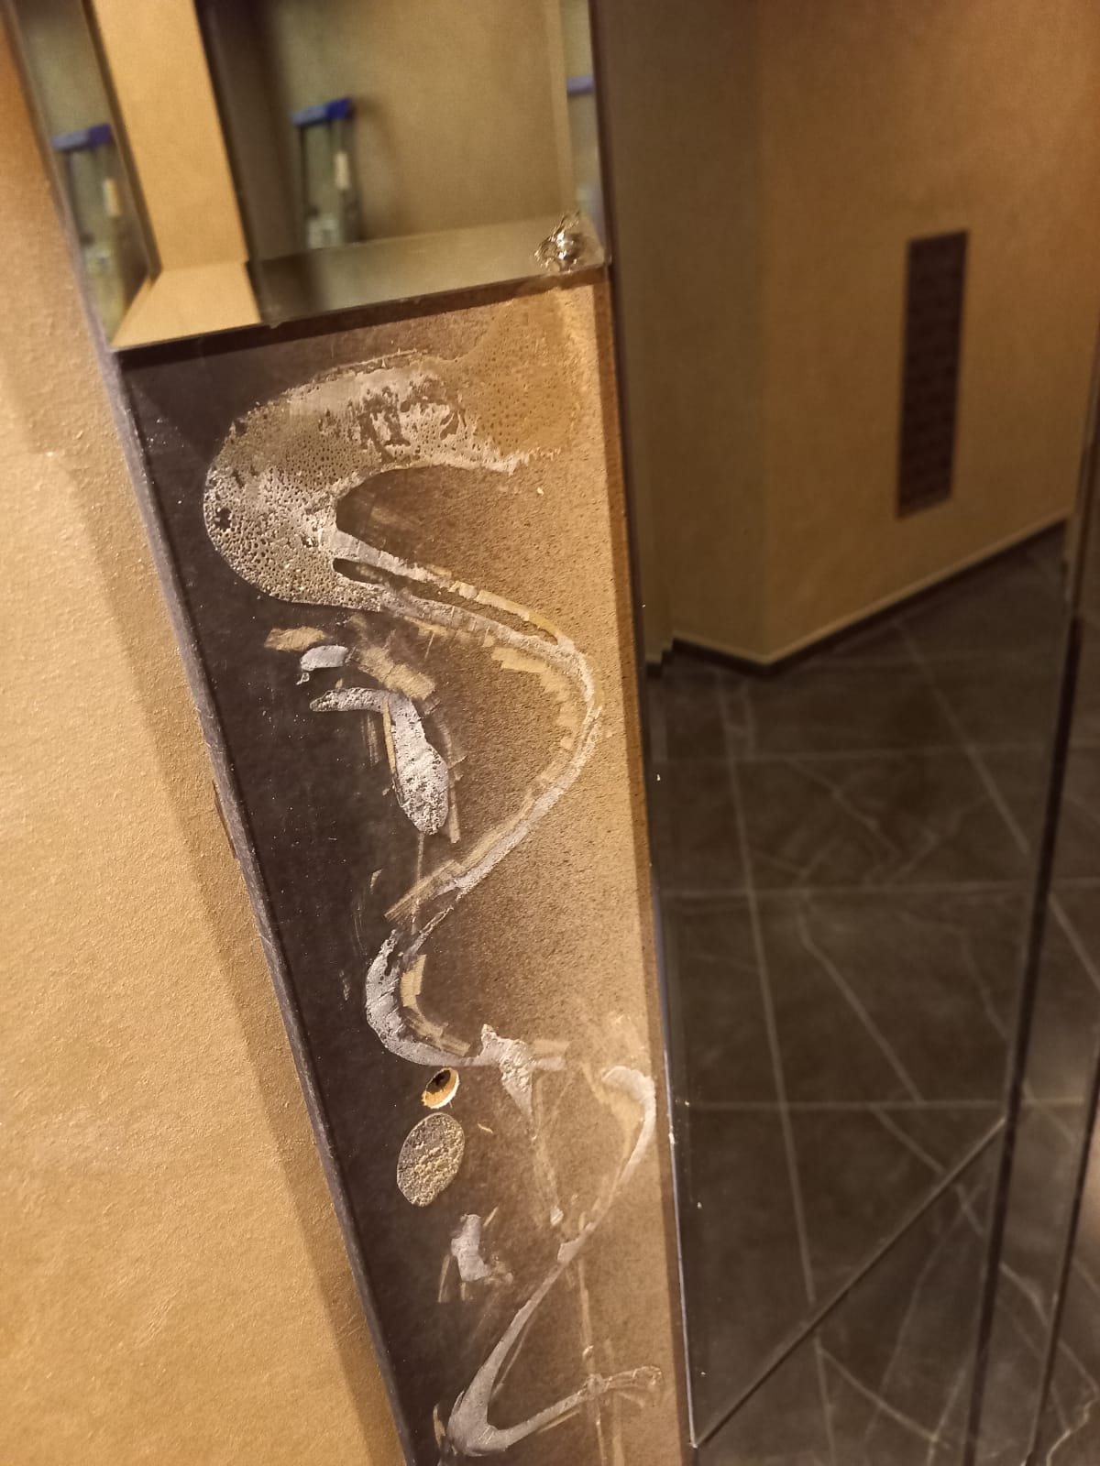
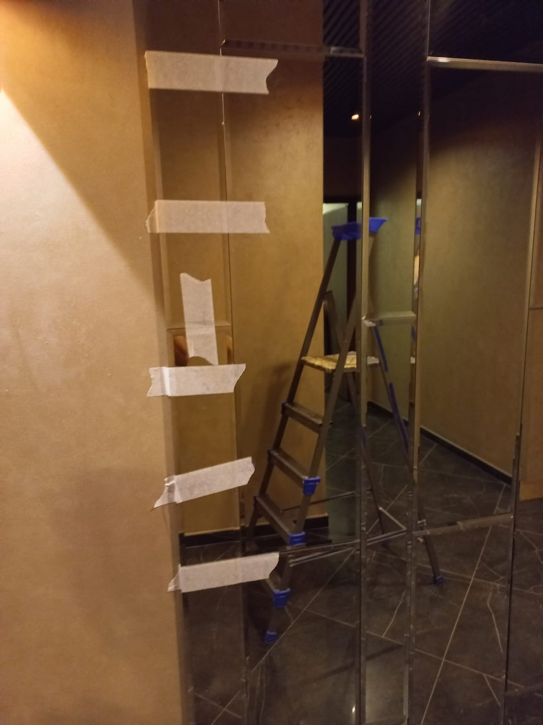
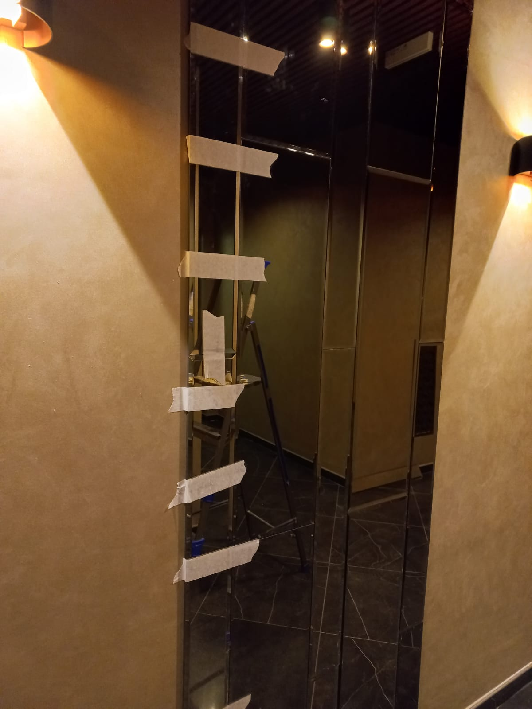
Установили зеркала (подъезд № 2, этаж № 12)

Slide 4
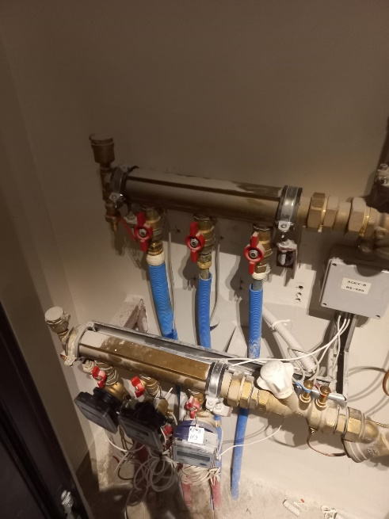
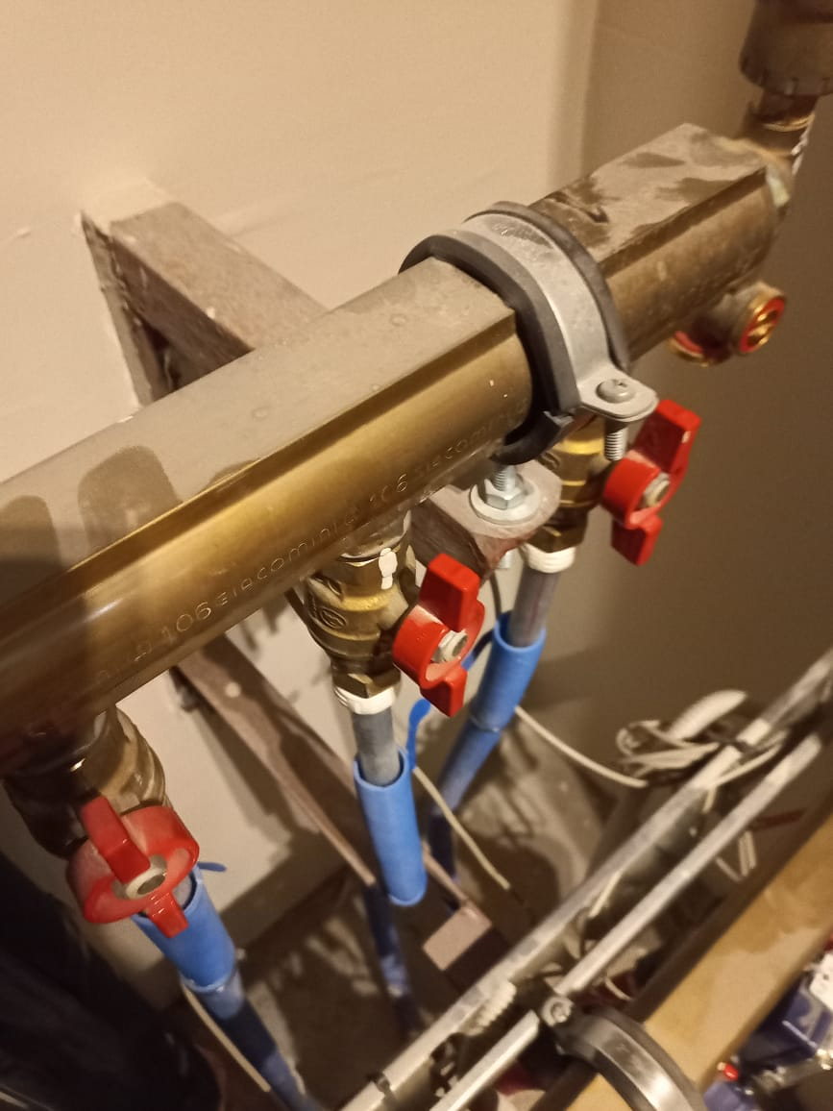
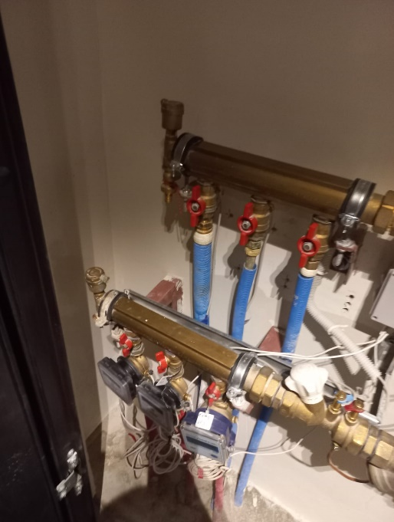
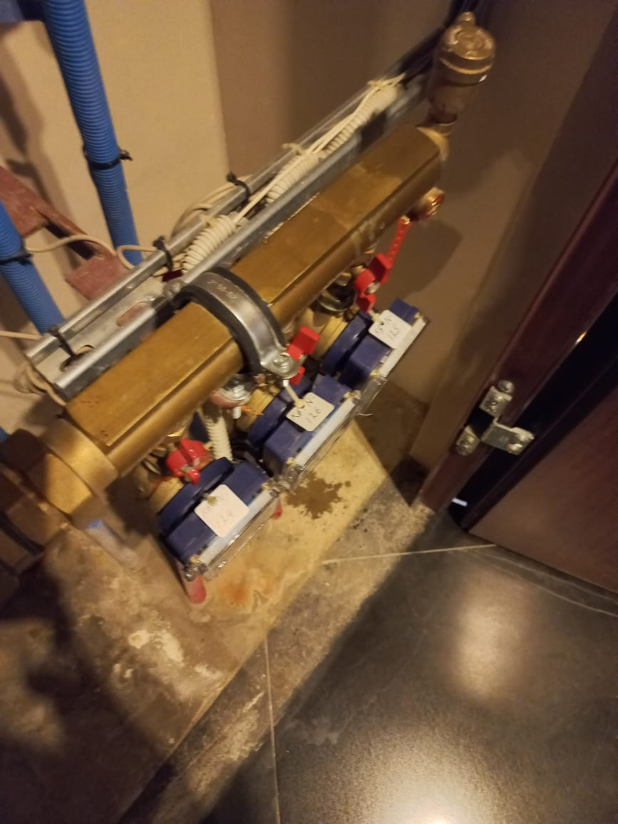
Провели уборку топлива (подъезды №№ 1, 2, 3)
Стало
Было

Slide 5
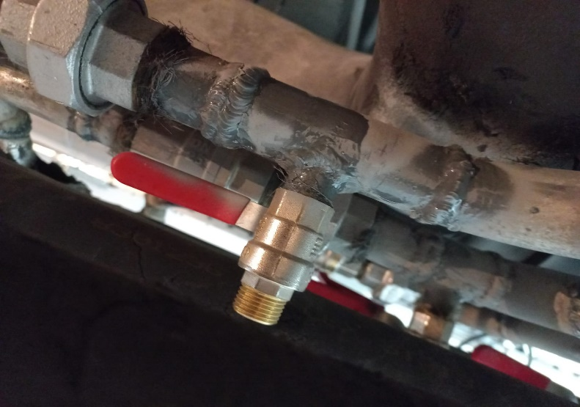
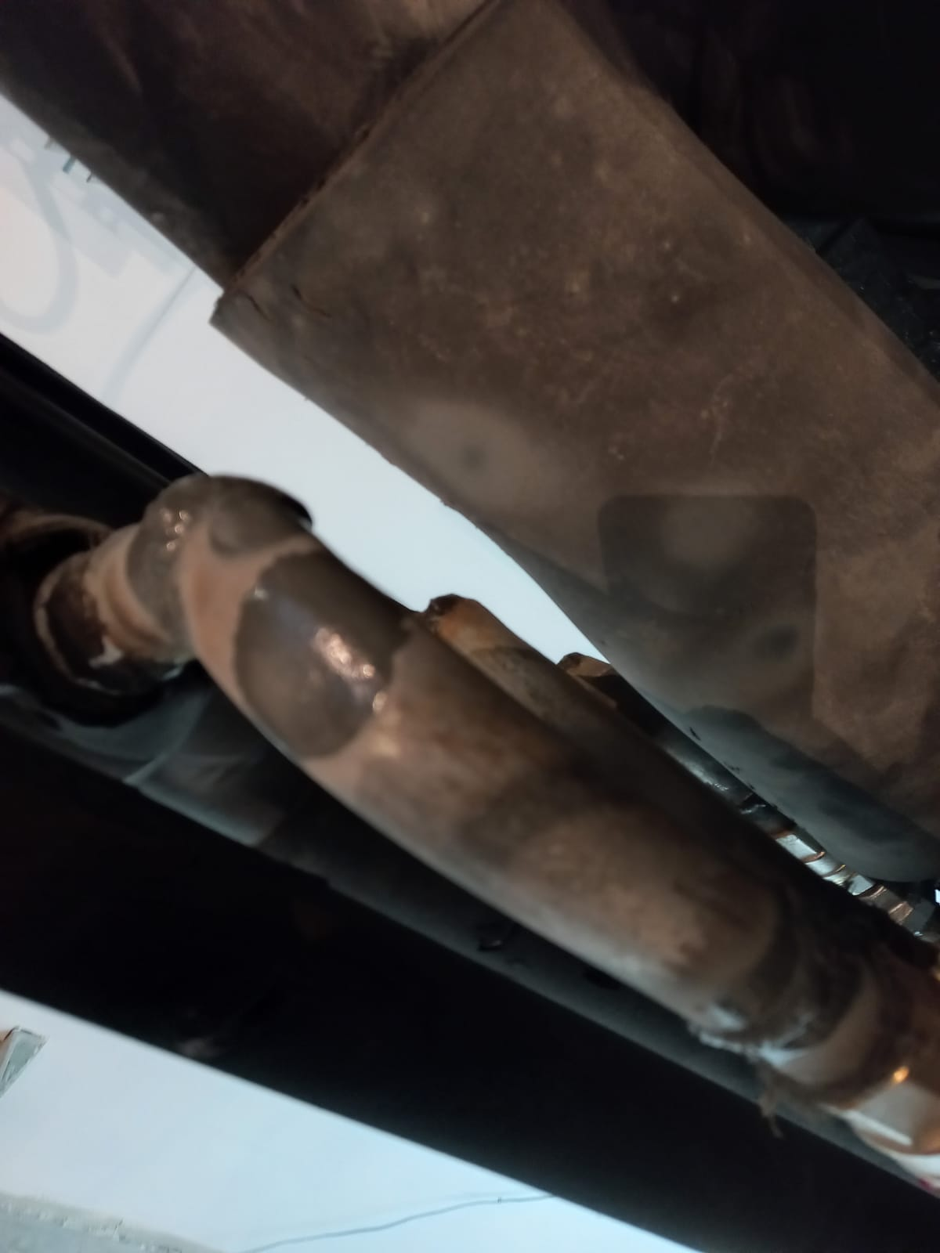
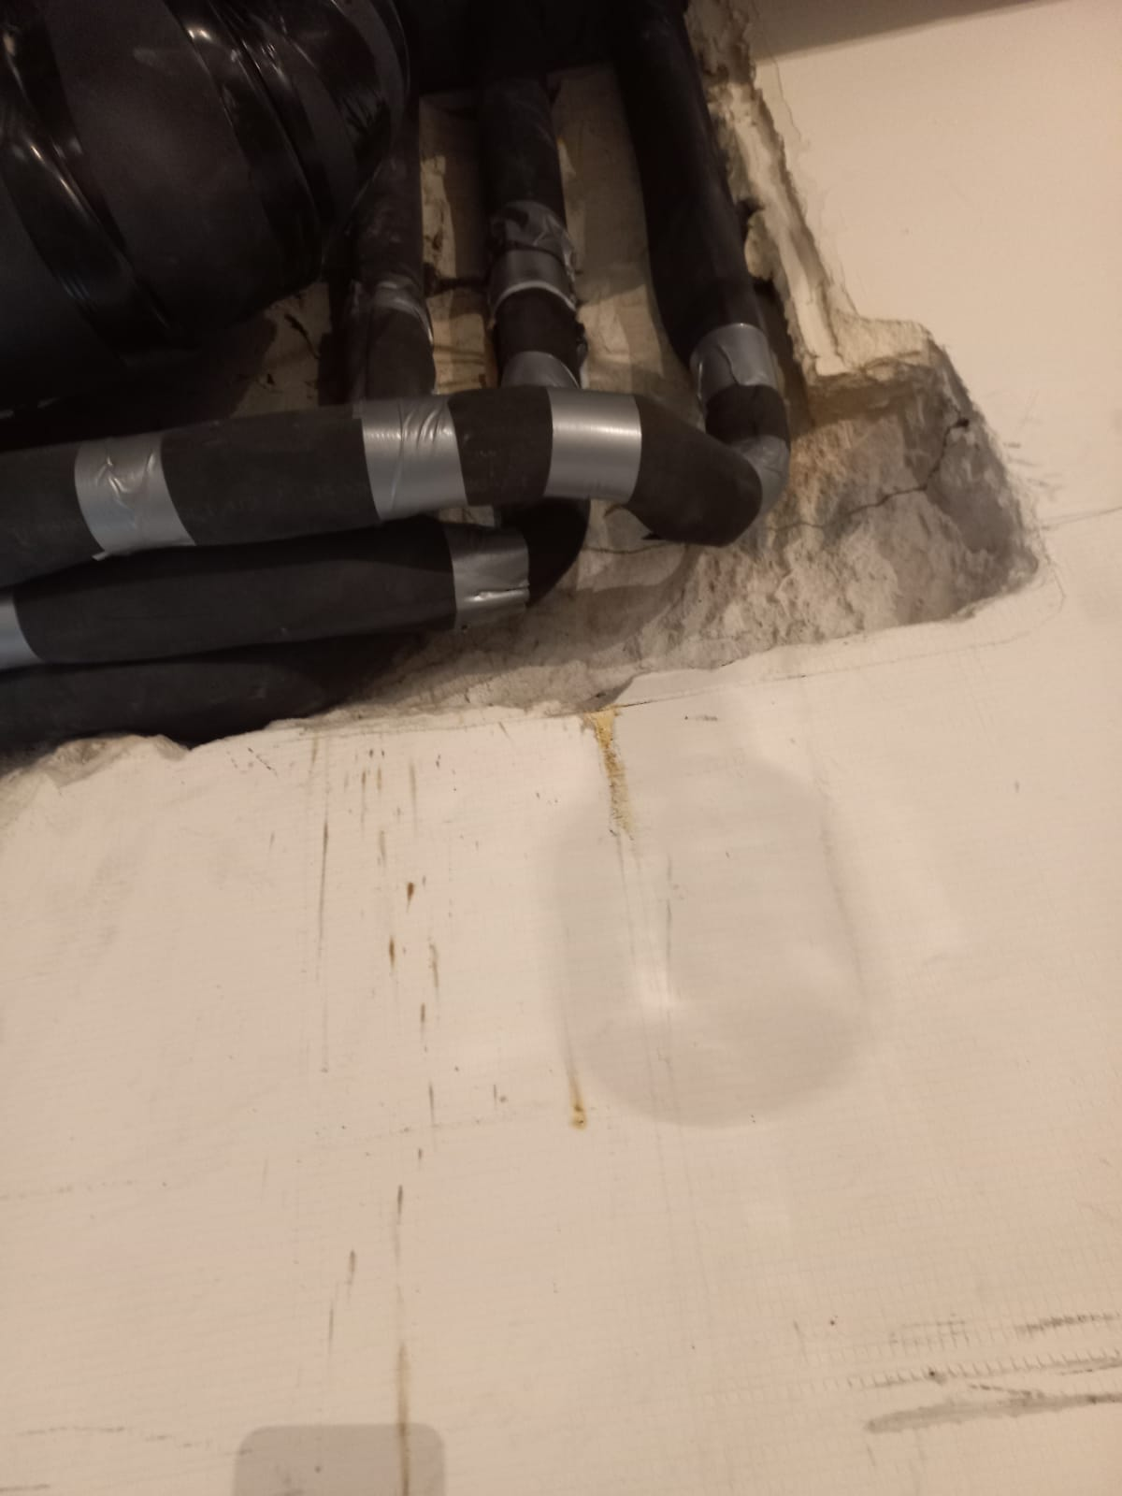
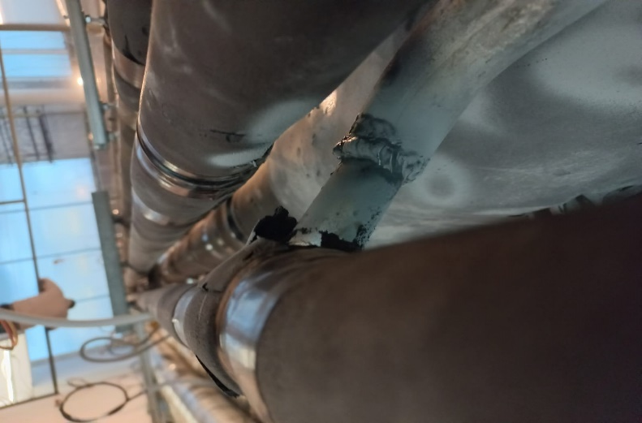
Провели покраску и изоляцию труб
(в 8 помещениях)

Slide 6
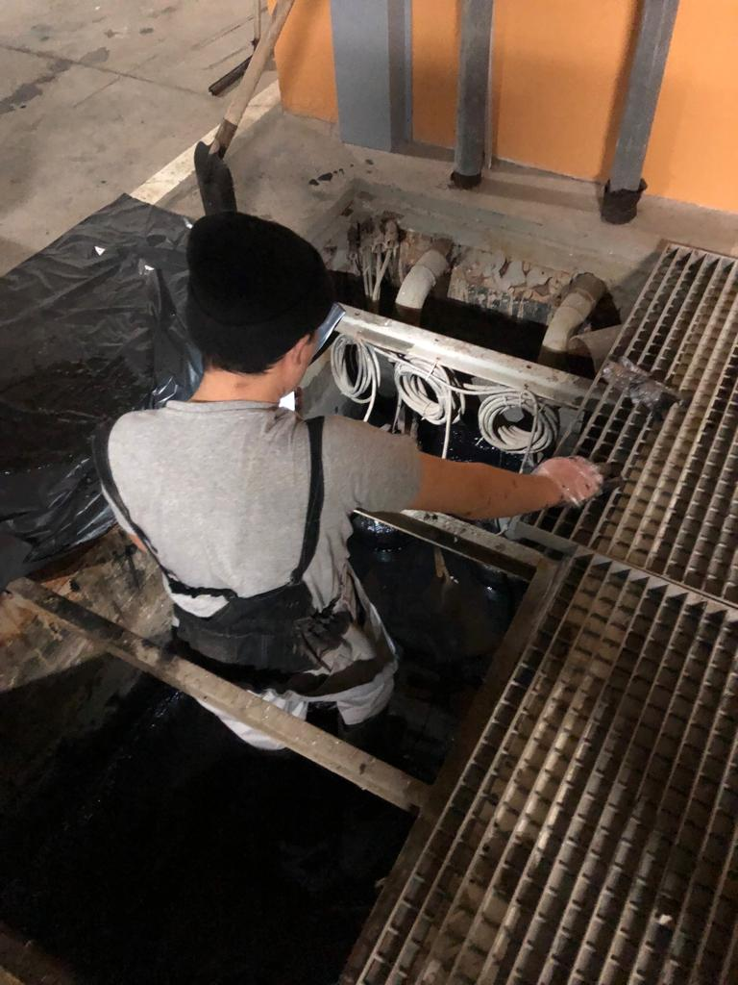
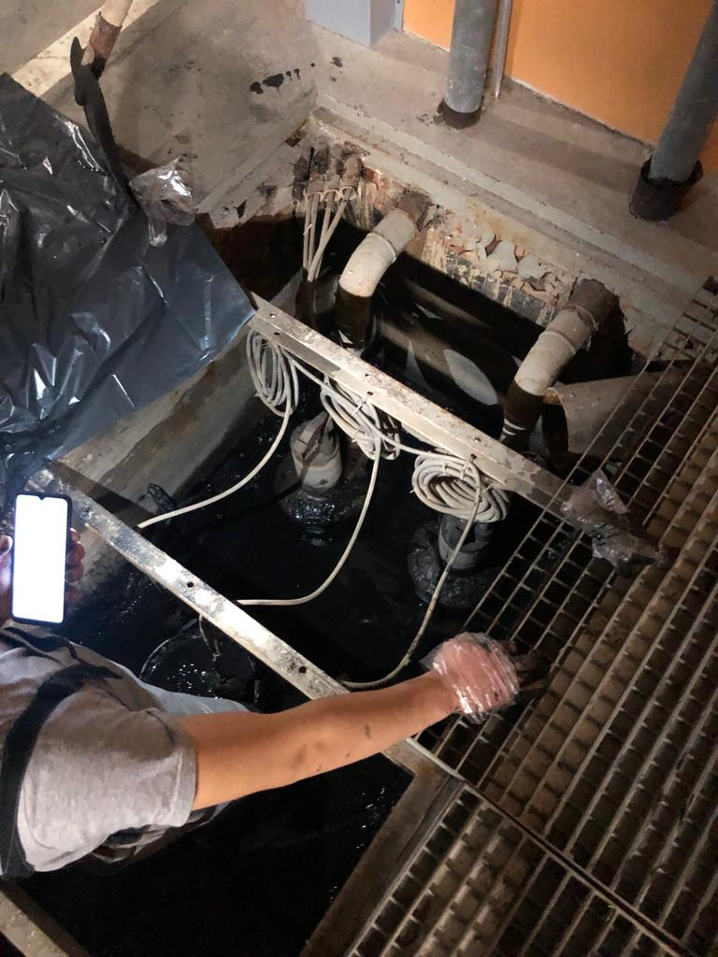
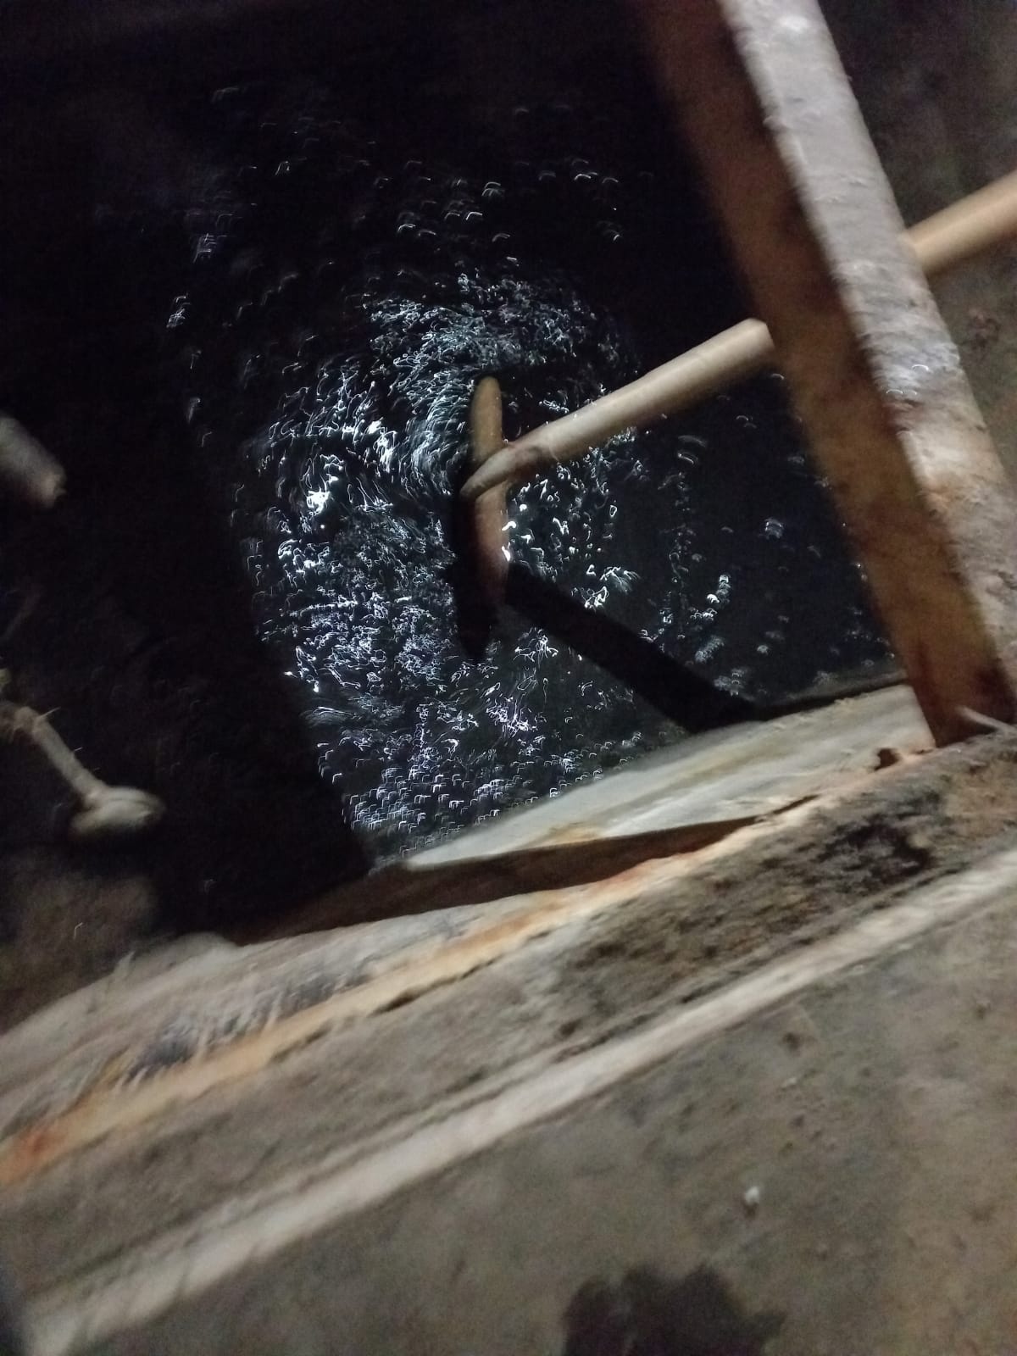
Очистили дренажный приемник (этаж № - 2)

Slide 7
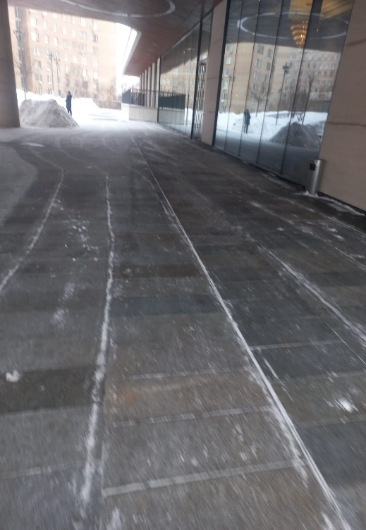
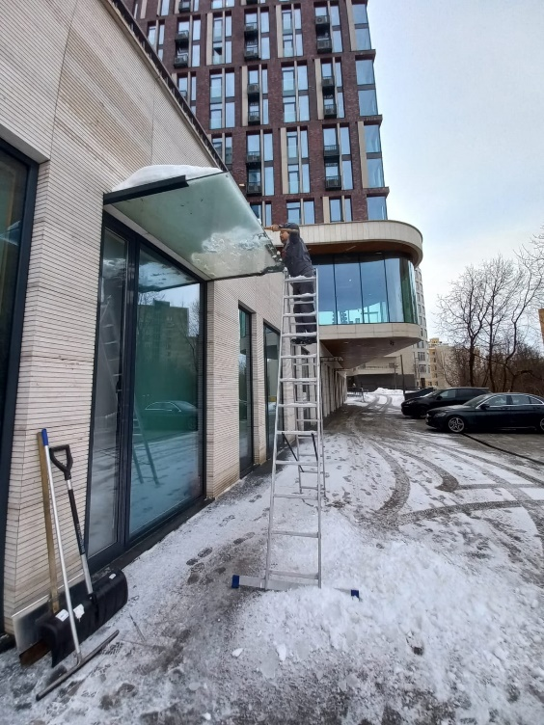
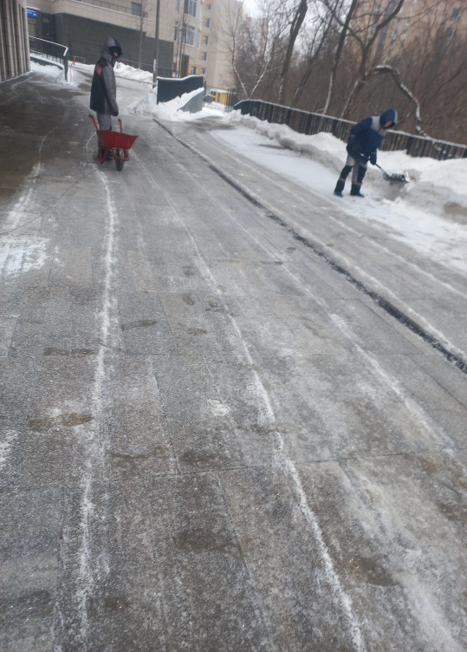
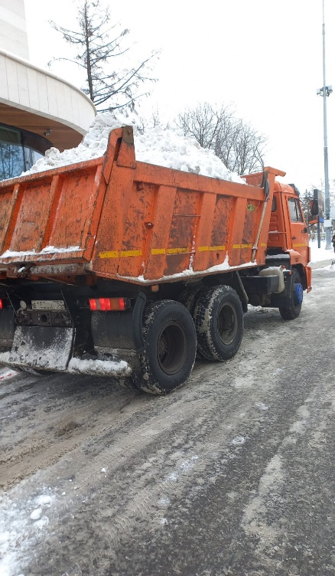
Выполняли уборку территории и вывоз снега

Slide 8
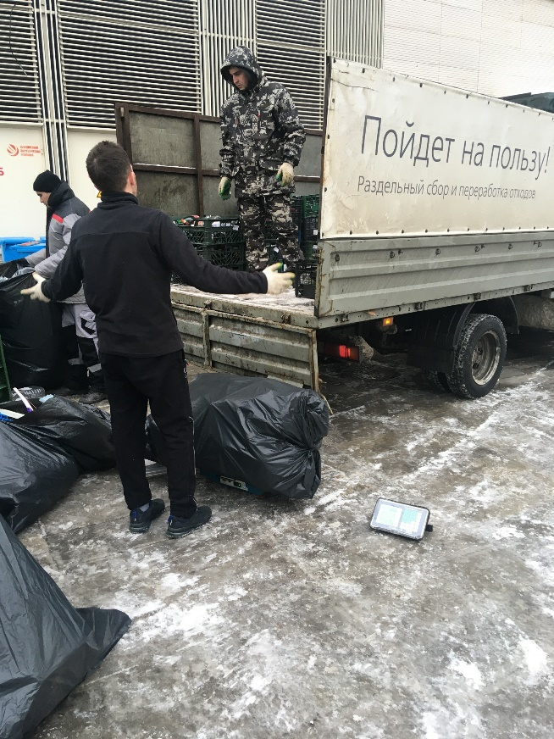
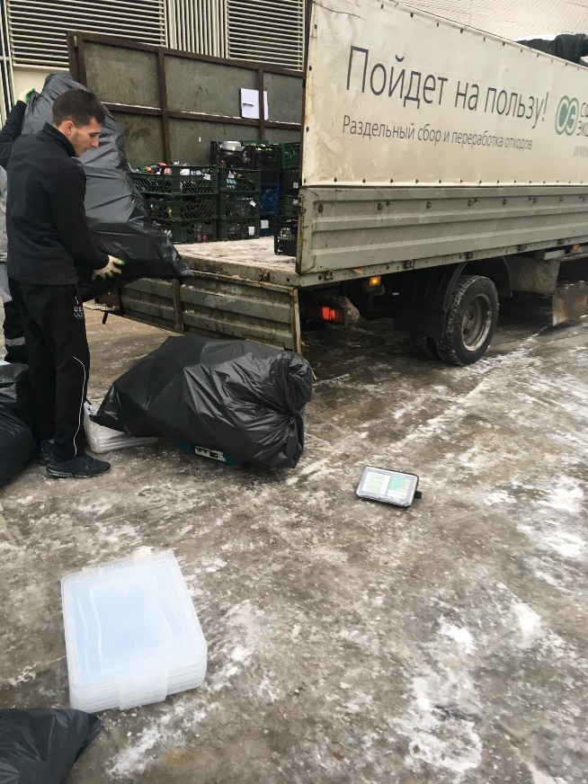
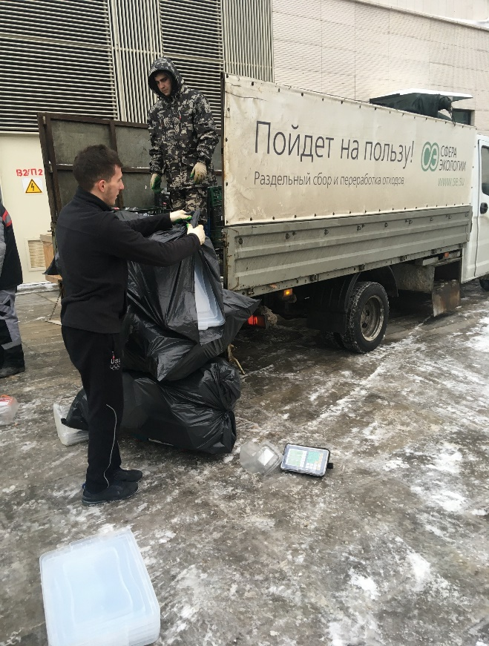
Вывезли отсортированное вторсырье

Slide 9
Вывоз мусора
Организовали ежедневный сбор и вывоз хозяйственно-бытовых отходов. Ведём раздельный сбор мусора. Строительный мусор вывозится по отдельным заявкам.
 | 2022 год | в т. ч. январь 2022 года
Бытовой мусор | 76,3 м³ | 76,3 м³
в т.ч. РСО | 3,2 м³ | 3,2 м³
Строительный мусор | 60 м³ | 60 м³
Всего | 139,5 м³ | 139,5 м³
Утилизация элементов питания | 0 | 0

Slide 10
Инженерно-техническое обеспечение
Выполнили удаление пыли вводных распределительных устройств
Заменили лампочки в мусорокамере (подъезд № 2, этаж № 16) 2G11 – 2 шт., стартер 127 – 2 шт.
Провели очистку аккумуляторных батарей аварийного освещения
Отрегулировали дверной доводчик в подъезде № 1 (этаж № -1)
Заменили циркулярный насос на вентиляционной системе (подъезде № 1)
Заменили аккумуляторы (4 шт.) грузового лифта (подъезд № 3)
Посчитали датчики загазованности (паркинг, этажи №№ -1 и -2)

Slide 11
Работа с заявками
За январь 2022 года выполнили 239 заявок через систему «Домиленд»
Тип заявки | 2022 год | в т. ч. январь 2022 года
Пропуск | 206 | 206
Диспетчерская служба (в т. ч. аварийные заявки) | 33 | 33
Всего | 239 | 239

Slide 12
Аварийные заявки
Дата и время | Помещение | Содержание заявки | Принятые меры | Выполнение заявки
08.01.2022 17:00 | паркинг эт. № -1 | Течь сплинктеров. | Выполнили перепаковку двух сплинктеров. | 08.01.2022 18:30
10.01.2022 14:46 | нп. № 215 | Выбило УЗО. | Включили УЗО. | 10.01.2022 14:56
12.01.2022 4:00 | Лифт | Не работает компьютер диспетчеризации лифтов. | Прибыл механик по лифтам. Запустили компьютер. | 12.01.2022 4:00
13.01.2022 9:00 | Подъезд № 2 эт. 8 | Не горит светильник выхода на пожарную лестницу. | Выполнили демонтаж, ремонт и замену баластника, 2 шт. лампы L18W/640, 4 шт. монтаж светильника. | 13.01.2022 12:30
14.01.2022 20:40 | Лифт В, подъезд № 2 | Двери лифта не работают. | Механик Schindler отрегулировал замок дверей шахты лифта. | 15.01.2022 23:00
17.01.2021 12:30 | Подъезд № 1 | Не закрывается входная дверь. | Переустановили температуру ВТЗ-6. Дверь работает штатно. | 17.01.2021 12:50
19.01.2022 11:50 | кв. № 148 | Протечка горячей воды по отводу полотенцесушителя. | Заглушили отводы полотенцесушителя, стояк заполнили горячей водой. | 19.01.2022 11:50
23.01.2022 16:10 | Паркинг | Капает с потолка из примыкания воронки на проезд парковки напротив м/м 43. | Воду убрали, течь прекратилась. | 23.01.2022 19:20

Slide 13
Услуги консьержей
За истекший период консьержи стремились создать комфортные условия для жильцов ЖК Воробьев дом: оказывали помощь в принятии заказов, корреспонденции и сопровождали гостей.
График работы: ежедневно 9:00-21:00
 | 2022 год | в т.ч. январь 2022 года
Всего выполнено заявок (сопровождение гостей, прием заказов и т.д.) | 1 892 | 1 892

Slide 14
Уборка здания и территории
В январе выполнили следующие работы (кроме ежедневных работ):
Вид уборки | Место уборки
Выполнили сухое удаление пыли в тех. шкафах (ПК, тепло, э/э) на этажах с помощью пылесоса | подъезды №№ 1, 2, 3
Провели прочистка желобов в паркинге и приямков | паркинг №№ -1, -2
Демонтаж елок во входных группах | подъезды №№ 1, 2, 3
Протирка остекления входных групп тамбуров (кроме холла) | подъезды №№ 1, 2, 3

Slide 15
Мероприятия в связи с пандемией COVID-19
Ведем работы по обработке поверхностей дезинфицирующими средствами: 2 раза в день.
В рамках регулярной уборки используем дезинфицирующее средство.
Ежедневно проводим осмотр сотрудников и измеряем температуру тела. Все сотрудники обеспечены индивидуальными средствами защиты (маски и перчатки).

Slide 16
Фонд капитального ремонта
Январь 2022 года
Остаток средств на начало периода | 18 841 879,87 ₽
Всего поступило | 423 884,87 ₽
Всего потрачено | 0,00 ₽
Остаток средств | 0,00 ₽
Справочно: задолженность собственников в фонд капитального ремонта | 19 265 764,74 ₽
На остаток средств начисляются проценты по ставке 2,46%. Срок депозита – до 5 июня 2022 года.

Slide 17
Планы на февраль 2022 года
Инженерные системы | Клининг
Устраним загрязнения щитов вводных распределительных устройств | Выполним протирку технических дверей в паркинге (68 шт.)
Проведем уборку вентиляционного оборудования | Проведем удаление пыли из напольных конвекторов с помощью пылесоса
Выполним проливку трапов трубопроводов удаления канализационных и ливневых стоков | Выполним протирку светильников и радиаторов на лестницах
Проверим наличие оповещателей и их состояния системы речевого оповещения при пожаре | Проведем шлифовку пола коридоров с использованием роторной машины

Slide 18

СПАСИБО ЗА
ВНИМАНИЕ
С заботой о вас

